Slide 1
C++容器特性与使用场景
李建聪
2022/06/17

Slide 2
容器共性
以副本的形式保存。
如果不想要复制，那么只能使用 std::move 或 保存元素指针(不能使用引用来规避复制)。
元素在容器内有其特定顺序。(迭代器遍历)
调用者必须确保传给操作函数的实参符合条件。(例如: operator[])

Slide 3
容器类别

Slide 4
std::array (C++ 11)

Slide 5
std::array (C++ 11)
静态数组(可随机访问)
数组大小编译期确定
大小可为0

Slide 6
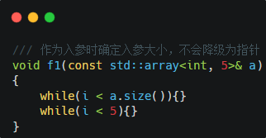
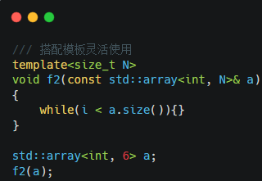
std::array (C++11) 应用场景

Slide 7
std::vector

Slide 8
std::vector 迭代器示意

Slide 9
std::vector 反向迭代器(C++11)示意

Slide 10
std::vector size() 与 capacity()

Slide 11
std::vector resize()
resize(count)：标准中定义
重设容器大小以容纳 count 个元素。
若当前大小大于 count ，则减小容器为其首 count 个元素。
若当前大小小于 count
则后附额外的默认插入的元素
则后附额外的 value 的副本

Slide 12
std::vector resize()

Slide 13
std::vector reserve()
reserve(new_cap)：标准中定义
增加 vector 的容量到大于或等于 new_cap 的值。若 new_cap 大于当前的 capacity() ，则分配新存储，否则该方法不做任何事。
注意:
reserve() 不更改 vector 的 size 。
若 new_cap 大于 capacity() ，则所有迭代器，包含尾后迭代器和所有到元素的引用都被非法化。否则，没有迭代器或引用被非法化。

Slide 14
std::vector reserve()

Slide 15
std::vector shrink_to_fit() (C++11)
标准描述:
请求移除未使用的容量。
它是减少 capacity() 到 size()非强制性请求。请求是否达成依赖于实现。
若发生重分配，则所有迭代器，包含尾后迭代器，和所有到元素的引用都被非法化。若不发生重分配，则没有迭代器或引用被非法化。

Slide 16
std::vector shrink_to_fit() (C++11)

Slide 17
std::vector push_back() 与 push_front()

Slide 18
std::vector push_back() 与 push_front()

Slide 19
std::vector insert()

Slide 20
std::vector erase()

Slide 21
std::vector erase()

Slide 22
std::vector data()
返回指向作为元素存储工作的底层数组的指针

Slide 23
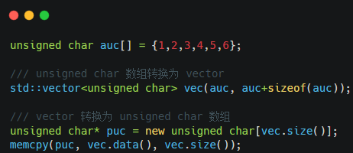
std::vector data()
拷贝 vector 中的数据到缓冲区

Slide 24
std::vector<bool>
该容器不是 布尔类型的 std::vector, 而是有单独的实现，不应看作普通的 std::vector 使用。
成员函数与 std::vector 不太一致，应当作独立的容器看待
常用来记录标志位

Slide 25
std::vector 特性
动态数组
随机访问
容量自动增长，不会自动减小
尾部插入速度快，头部或中间插入速度慢

Slide 26
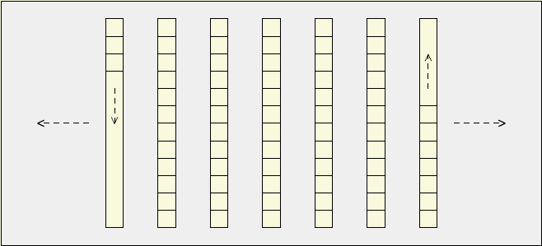
std::deque

Slide 27
std::deque 与 std::vector 比较
相同之处：
在中段安插、移除元素的速度相对较慢，因为所有元素都需移动以腾出或填补空间。
迭代器属于随机访问迭代器，可以使用 operator[] \ at()

Slide 28
std::deque 与 std::vector 比较
不同之处:
1. std::deque 可在常量时间内快速在首尾增删元素。 std::vector 只能在尾部。
2. 访问元素时， std::deque 多了一个跳转的过程(在各个区块跳转)
3. std::deque 的迭代器不是原始指针(因为各个区块之间不连续), 更没有 data 的成员函数
4. std::deque 不支持对容量和内存分配时机的控制。
5. std::deque 在首尾两端增删元素导致所有元素的迭代器失效(指针和引用仍有效)，其他所有增删操作都会导致所有元素的指针、引用和迭代器失效。
6. std::deque 的内存分配优于 std::vector, std::deque 不必在内存分配时复制所有元素。
7. std::deque 会释放不再使用的内存区块。 std::deque 的内存大小是可缩减的, 但要不要这么做，以及如何做，由实现决定。
8. std::deque 不提供容量操作 capacity() 和 reserve()
9. 在内存区块大小有限制的系统中, std::deque 的 max_size() 可能比 std::vector 的 max_size() 要大。 因为 std::deque 使用的不止一块内存。

Slide 29
std::deque 使用场景
需要在两端安插和移除元素
无须指向容器内的元素
要求使用内存会自动缩小

Slide 30
std::list

Slide 31
std::list insert()
std::list 自身提供了两个指针，分别指向第一个元素和最后一个元素，如果操纵对应的指针即可。

Slide 32
std::list splice()

Slide 33
std::list 特性
不支持随机访问。所以查找时间复杂度为: O(n)
在任何位置插入元素非常快，O(1)。只是改变了指针指向。
迭代器永久有效。插入和删除动作并不会造成指向其他元素的指针、引用和迭代器失效。
事务安全。要么操作成功、要么什么都不发生。(只要不调用赋值操作或 sort(), 并保证元素相互比较时不抛出异常那么 std::list 可以成为事务安全)
没有空间重新分配和预分配内存, 没有冗余内存占用
拥有较多的特殊成员函数，相较于 STL 中通用的同名函数，更具有效率。如 `merge`、`splice`、`remove`、`reverse`、`unique`、`sort`。

Slide 34
std::list 代码示例
排序(不支持随机访问)

Slide 35
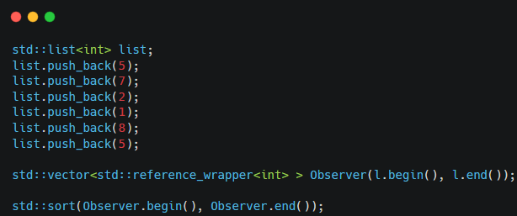
std::list 代码示例
特殊的排序后显示(迭代器、指针和引用永不失效)

Slide 36
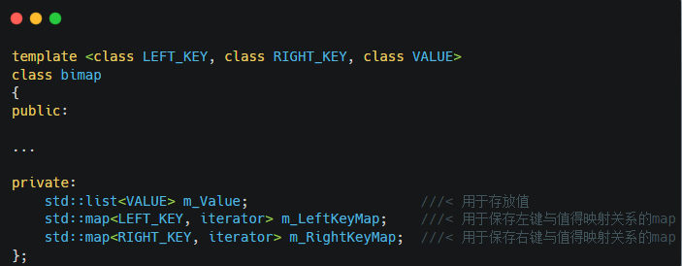
std::list 代码示例
双键结构(迭代器、指针和引用永不失效)

Slide 37
std::forward_list (C++11)
标准描述
std::forward_list 是支持从容器中的任何位置快速插入和移除元素的容器。不支持快速随机访问。它实现为单链表，且实质上与其在 C 语言 中实现相比无任何开销。与 std::list 相比，此容器在不需要双向迭代时提供更有效地利用空间的存储。

Slide 38
std::forward_list 与 std::list 比较
std::forward_list 只提供前向迭代器，而不是双向迭代器。没有成员函数rbegin()、rend()、crbegin()和crend()
std::forward_list 不提供成员函数 size()。
std::forward_list 没有指向最末元素的指针。所以没有成员函数如back()、push_back()和pop_back()
对于所有令元素被安插在或删除于的某特定位置上的成员函数， std::forward_list 都提供特殊版本。原因是你必须传递第一个被处理元素的前一位置，前向迭代器不能回头。

Slide 39
std::forward_list insert_begin()

Slide 40
std::set 和 std::multiset

Slide 41
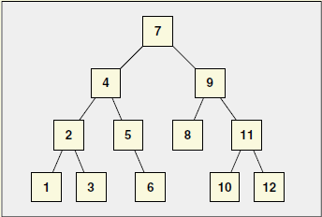
std::set 和 std::multiset
std::set 和 std::multiset 会根据特定的排序准则，自动将元素排序。
std::multiset 允许元素重复而 std::set 不允许。
底层数据类型通常为: 红黑树

Slide 42
std::set 和 std::multiset 排序准则
`std::set` 和 `std::multiset` 会根据特定的排序准则，自动将元素排序。两者不同之处在于 `std::multiset` 允许元素重复而 `std::set` 不允许。
如果没有传入某个排序准则，就采用默认准则 std::less 以 operator< 对元素进行比较。

Slide 43
std::set 和 std::multiset 排序准则要求
严格弱序(stick weak ordering)
简单的来说就是a<b返回true，a=b和a>b返回false。

Slide 44
std::set 和 std::multiset 严格弱序示例

Slide 45
std::set 和 std::multiset 特性
通常以平衡二叉树完成。
自动排序的主要优点在于令二叉树于查找元素时拥有良好的性能。其查找函数具有 O(logn) 的时间复杂度。
不能随意改变元素值，因为这会打乱原本正确的顺序。
如果要改变元素值，必须先删除旧元素，再插入新元素。
不提供任何操作函数可以直接访问底层元素
通过迭代器进行元素间接访问，有一个限制: 从迭代器的角度看，元素值是常量.(例如不能使用: std::remove())
其迭代器是双向迭代器(不能使用 std::sort())

Slide 46
std::map 和 std::multimap

Slide 47
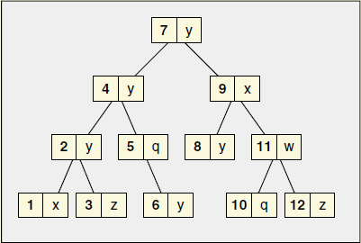
std::map 和 std::multimap
std::map 和 std::multimap 将 key/value pair 当作元素进行管理。它们可根据 key 的排序准则自动为元素排序。 std::multimap 允许重复元素, `std::map` 不允许。

Slide 48
std::map 和 std::multimap
key 需要可比较且遵循严格弱序。
std::map 和 std::multimap 也无法改变 key 的值。只能删除再插入。
std::map 有成员函数 operator[]， std::multimap 没有

Slide 49
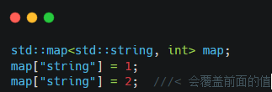
std::map operator[]
若 key不存在, 构造该元素后，返回元素的引用
若 key 存在, 返回元素的引用

Slide 50
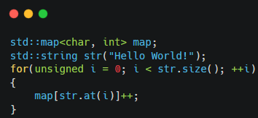
std::map operator[]
也可以利用这一特性来计数

Slide 51
std::map erase

Slide 52
无序容器 (Unordered Container) C++11

Slide 53
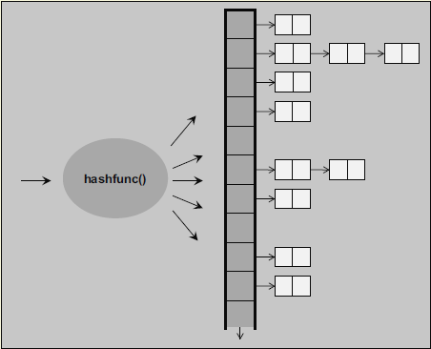
无序容器
C++11 之前因为标准库中没有哈希表类的数据结构，所以很多程序库自己实现了诸如 hash_set、hash_multiset、hash_map、hash_multimap。
为了避免名称冲突，C++11 标准采用了不一样的名称，使用统一前缀 unordered_, 即unordered_set、 unordered_multiset、unordered_map、unordered_multimap。

Slide 54
无序容器
底层使用哈希表实现
在桶内链表是单链还是双链(意味着其迭代器可能不是双向迭代器)，重新哈希的时机这些都没有指定，根据实现而定。

Slide 55
无序容器 定制哈希示例

Slide 56
无序容器特性
安插、删除、查找元素大部分是 O(1), 但偶尔发生的重新哈希时间复杂度变为 O(n)
由于其迭代器只保证至少为前向迭代器，因此不提供包括 rbegin()、 rend() 以及不能使用要求双向迭代器的的 STL 函数如 std::sort()、std::binary_search()
可以手动强制重新哈希。
重新哈希可能发生在以下调用之后: insert()、rehash()、rehash() 或 clear()。
erase() 函数并不会令指向其他元素的指针、引用和迭代器失效。
insert() 和 emplace() 可能令所有迭代器失效。但不会影响引用的有效性。
当重新哈希过程发生，元素的引用仍然有效。

Slide 57
无序容器 应用场景 LRU
LRU(Least recently used)
假如缓存中，我们缓存若干最近访问和删除的记录至内存用于快速访问，使得插入记录和读取最近的记录的时间复杂度为 O(1)。

Slide 58
无序容器 应用场景 LRU
设计思路
std::unordered_map 特性: 单向迭代器, 增删元素 O(1), 增删元素后迭代器可能失效
std::list 特性: 迭代器永不失效，任意位置插入常量时间 O(1), 访问首尾元素 O(1)

Slide 59
特殊容器
std::string
std::stack
std::queue
std::priority_queue
std::bitset

Slide 60
std::string
其被定义为: std::basic_string<char>
其中模板入参 char 可以换为 unsigned char 或 wchar

Slide 61
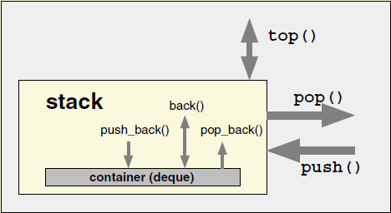
std::stack
后进先出

Slide 62
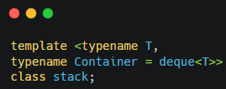
std::stack
std::stack 定义如下:
底层类型默认为 std::deque

Slide 63
std::stack 简单实现

Slide 64
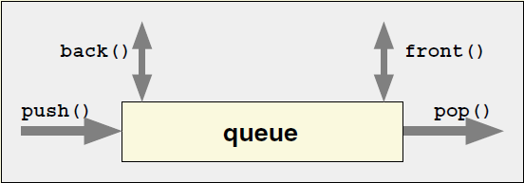
std::queue
单向队列, 先进先出

Slide 65
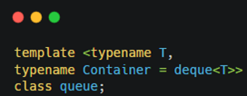
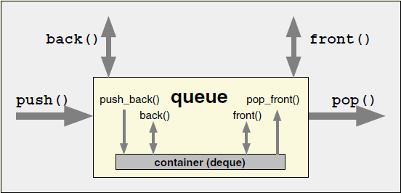
std::queue
std::queue 定义为:
底层实现默认为 std::deque

Slide 66
std::queue 简单实现

Slide 67
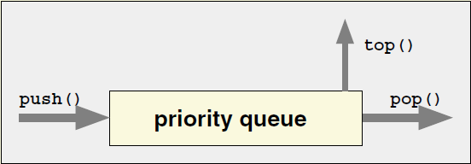
std::priority_queue
出一个队列，其中的元素按优先级存储

Slide 68
std::priority_queue
定义如下

Slide 69
std::priority_queue 应用场景
求数据流中的中位数

Slide 70
std::bitset 位图
std::bitset 内含一个元素值为 bit 或 bool 值且大小固定的 array。
当你需要管理各式 flag, 并以 flag 的任意组合来表现变量时, 就可运用 std::bitset。

Slide 71
std::bitset 与 std::vector<bool>
可容纳任意个数的标志位(编译期确定数量)
std::bitset 编译期确定大小, std::vector<bool> 可动态增长。

Slide 72
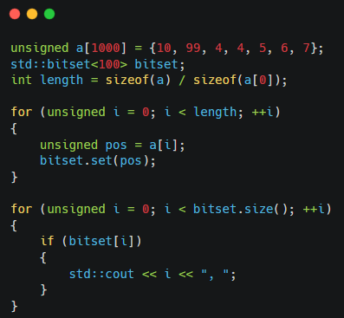
std::bitset 应用场景 桶式排序
给 1000 个数字排序, 数字范围 [0, 99]

Slide 73
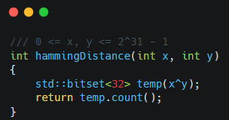
std::bitset 应用场景 汉明距离
两个整数之间的 汉明距离 指的是这两个数字对应二进制位不同的位置的数目。多用于数据传输中的差错控制。

Slide 74
迭代器简介
迭代器是一种“能够迭代某序列内所有元素”的对象，可通过改变自寻常指针的一致性接口来完成工作。
迭代器奉行一个纯抽象概念：任何东西，只要行为类似迭代器，就是一种迭代器。
然而不同的迭代器具有不同的行进能力。

Slide 75
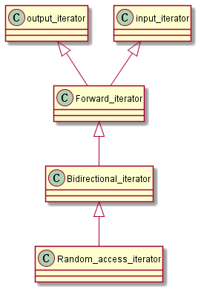
迭代器简介
前向迭代器 it++
双向迭代器 it++ 和 it—
随机访问迭代器 it + n、it++ 和 it--

Slide 76
迭代器小应用
判断字符串是否为回文。

Slide 77
谢谢！

